Slide 1
Zorg en Zekerheid
Informatiebijeenkomst huisartsenzorg
Zorgovereenkomst 2023-2025
NB: sinds de eerste bijeenkomst op 10 oktober is de route van Meer Tijd Voor de Patiënt reeds veranderd. De presentatie is hier op aangepast
Oktober 2022

Slide 2
Dit is de gebruikte presentatie van de informatiebijeenkomsten huisartsenzorg op 10, 12 en 18 oktober 2022. Informatie staat beknopt weergegeven. Voor uitgebreide informatie over (nieuwe) zorgprestaties verwijzen wij u naar onze website.
Gedurende deze inkoopperiode vullen wij de FAQ aan n.a.v. binnengekomen vragen.
Sheet 13 MTVP is aangepast op basis van landelijke ontwikkelingen

Slide 3
Agenda
Ontwikkeling Huisartsenzorg
Zorgovereenkomst 2023-2025
Financiële effecten
Integraal Zorgakkoord en MTVP
VECOZO en verdere proces

Slide 4
Ontwikkelingen huisartsenzorg
Huisartsenzorg is een belangrijke en waardevolle poortwachter en spil in het zorgstelsel
Maar: zorgvragen en complexiteit neemt toe
Tevens krapte in personeel en huisvesting
Dus: Verandering is nodig, maar ook moeilijk

Slide 5
Zorgovereenkomst 2023-2025
terugblik 2020-2022
Januari 2022 enquête verstuurd aan huisartsen:
Respons erg divers, maar consensus op aantal onderwerpen:
  Blij met driejarige overeenkomst en mutatiemogelijkheid
  DTO, Spiegelinformatie niet (meer) zinvol
  POH-ouderen krap
  Hoge kosten voor digitalisering
  Lean en praktijkscan erg gewenst

Slide 6
Zorgovereenkomst 2023-2025
continueren van afgelopen jaren
Wederom een driejarige overeenkomst
Coulanceregeling POH-S; vergoeding tijdens opleiding
Behoud van meeste S3-prestaties, zoals:
  Behandelwensgesprek
  Positief gezondheidsgesprek*
  Meekijkconsulten (regionale verschillen)
  Borging continuïteit huisartsenzorg voor nieuwe praktijkeigenaren bij bieden van zorg in gebieden waar nu tekort is – voor nulpraktijk of een erg verouderde praktijk
S3-prestaties steeds meer in lijn met ontwikkelingen als gevolg van meerjarenovereenomst (MJO) met ziekenhuizen
*Positief Gezondheidsgesprek vervalt mogelijk bij deelname MTVP

Slide 7
Zorgovereenkomst 2023-2025
nieuw
Service & bereikbaarheid: e-consult en beeldbellen (naast digitale bereikbaarheid en avond- en ochtendspreekuur)
Praktijkscan en Lean in de huisartsenpraktijk
POH-ouderen: naast indexatie verruiming normuren met 20%
Meer Tijd Voor de Patiënt: we volgen landelijke afspraken
Opslagwijken aanpassing door Nza: nieuwe postcode-indeling én opslag losgekoppeld van inschrijftarief

Slide 8
Financiële effecten
NZa wijzigde indexatie op 28 september
Tarieven: zowel vaste als vrije tarieven stijgen met 6,2% (was eerder vastgesteld op 4,2%)
Voor Zorg en Zekerheid stijgen de kosten met 10% voor huisartsenzorg van 2022 naar 2023

Slide 9
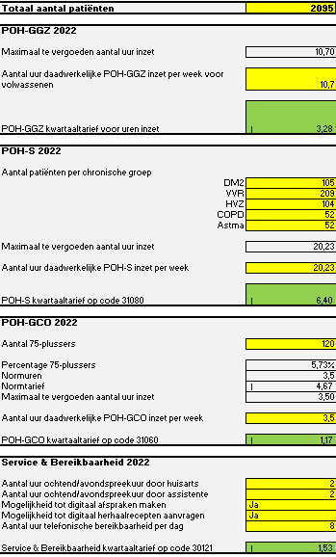
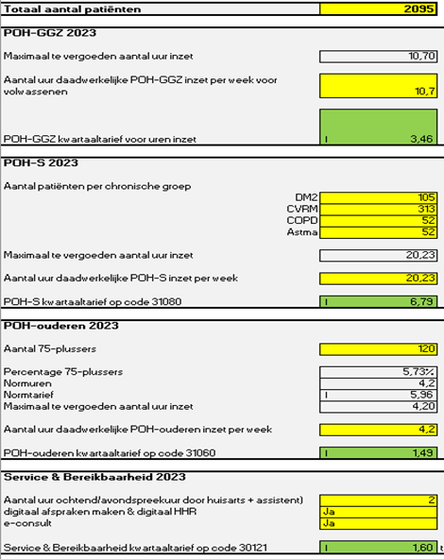
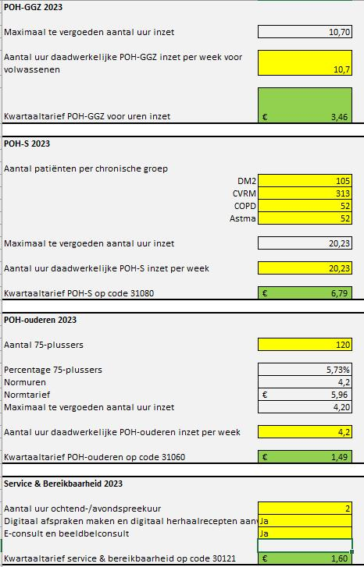
Financiële effecten voorbeeld verschil 2022-2023 bij maximale inzet

Slide 10

Integraal Zorgakkoord

Slide 11
IZA: financiële kaders
Afgesproken gemiddelde beschikbare volumegroei, exclusief de indexatie voor loon- en prijsbijstelling per sector en exclusief de transformatie- en investeringsmiddelen
 | 2023 | 2024 | 2025 | 2026
MSZ | 1,0% | 0,8% | 0,4% | 0,0%
GGZ | 1,0% | 0,8% | 0,6% | 0,4%
Wijkverpleging | 2,0% | 2,4% | 3,0% | 3,5%
Huisartsen | 2,0% | 2,4% | 3,0% | 3,5%
MDZ | 2,0% | 3,0% | 4,0% | 5,0%

Slide 12
Meer Tijd Voor de Patiënt
Om
te voldoen aan de grote opgave om in 2023 voor 4,3 miljoen verzekerden MTVP in te kopen,
vooruitlopend op de structurele bekostiging per 2024,
de regeldruk zo veel mogelijk te beheersen,
Gaan LHV, InEen en ZN gezamenlijk te werk:
met het selecteren van regio’s en huisartsenpraktijken die in 2023 kunnen starten met MTVP,
het schrijven van de leidraad MTVP,
het ontwikkelen van een te contracteren prestatie MTVP voor 2023,
Gaan zorgverzekeraars in ZN-verband gezamenlijk te werk:
om de contractering en technische uitvoering voor declaratie per 2023 gereed te maken

Slide 13

Meer Tijd Voor de Patiënt de route
Voor 1 november kunnen huisartsen met interesse zich melden via VECOZO. In november selectie regio’s en praktijken. → dit is recent opnieuw besproken tussen brancheorganisaties. Op het moment wordt gezocht naar de beste manier om interesse kenbaar te maken
Minimale instapvoorwaarden zoals in IZA genoemd zijn voorwaardelijk
Goede verdeling over het land en over verzekeraars
Ondertussen schrijven van leidraad door ZN, LHV en InEen (modulair opgebouwd zoals in de al uitgevoerde pilots)

Slide 14
VECOZO zorginkoopportaal
Vragenlijst geopend vanaf 7 oktober
Eenmaal bevestigd kan een vragenlijst niet opnieuw geopend worden
Bekende gegevens worden getoond in VECOZO zorginkoopportaal aan de start van de vragenlijst (tip: maak schermprint of druk af)
Let op: CVRM en service & bereikbaarheid: laat geen vooraf ingevulde gegevens zien.

Slide 15
Vervolgproces
Reden vertraging aanbieden overeenkomst
Tekentermijn vier weken (sluitingsdatum 6 november)
Kostenonderzoek NZa dat mogelijk plaatsvindt tijdens looptijd overeenkomst
Mutaties per kwartaal
Indexaties per jaar
Toevoegen kan nog steeds in overleg

Slide 16
Vragen?
Heeft u vragen over uw overeenkomst? Dan kunt u contact opnemen met onze afdeling contractbeheer. Zij zijn het best bereikbaar via huisartsen@zorgenzekerheid.nl met uw AGB-code in het onderwerp van de e-mail.
Telefoon: 071-5825441 bereikbaar tussen 08.00-12.00 uur
Heeft u vragen aan het team Zorginkoop? Dan kunt u contact met ons opnemen via zorginkoop.huisartsen@zorgenzekerheid.nl met uw AGB-code in het onderwerp van de e-mail.

